Slide 1

2014级硕士论文答辩
面向多副本顶点计算的异步图处理框架
及图划分方法的研究
导 师：张岩峰副教授
答辩人：李玉国
日 期：2016年12月xx号
Notes:
尊敬的各位评委老师，上午好！我是六号答辩人李玉国。我开题答辩的题目是以边为中心的异步分布式图处理模型与框架研究。指导老师是张岩峰教授。

Slide 2
目 录
选题背景及意义
1
MR-DAIC模型及系统实现
2
图划分方法研究
3
实验分析
4
总结与展望
5
Notes:
我将从选题的背景、提出的模型、框架和预期成果四个方面展示我的开题内容。首先第课题背景介绍。

Slide 3
目 录
选题背景及意义
1
MR-DAIC模型及系统实现
2
图划分方法研究
3
实验分析
4
总结与展望
5
Notes:
我将从选题的背景、提出的模型、框架和预期成果四个方面展示我的开题内容。首先第课题背景介绍。

Slide 4
选题背景
背景1：
---分布式图处理框架的应用需求
面对数亿级顶点如此大规模图数据，大数据价值的不断发掘，如何设计高效的大数据图处理框架将具有重大的意义，这已成为当今大数据领域研究的热点问题。
背景2：
---图顶点度扭曲分布特性挑战现有的分布式图计算性能
图顶点度扭曲分布特性是指，少数的顶点与大部分的边相关联，这会导致现有的以点中心来划分图的图处理系统的各个分区中边的数量很不均衡。而研究发现边的数量跟计算量、存储量、通信量是紧密相关的，这就导致了现有的采用以点为中心划分图的图处理系统在处理扭曲分布的图时，性能很差。
1
Notes:
背景1：在大数据的时代，要对数亿顶点的图数据进行处理就必须依赖于分布式图处理框架，因此这成为了当前大数据领域研究的一个热点问题。
目前，对大规模图数据进行相关的分析和数据挖掘是大数据处理的一个重要领域，而要实现对大规模的图数据进行快速和复杂的处理，就需要高效的图数据处理框架。
背景2：随着人们对分布式图处理框架和图数据的研究，在12年的一篇论文PowerGraph中，提出了图的幂率分布特性，以及这种特性与图计算性能的相关性。
首先，介绍一下图的处理模型，按处理单元可以将其分为以点、以边、以点边结合、以子图、以路径为中心的图处理模型。其中以点为中心的模型是最主流的，像pregel，graphlab等等都是采用这种模型。本课题将重点研究以边为中心的图处理模型，因此我将对这两种模型做一个简要的说明。

Slide 5
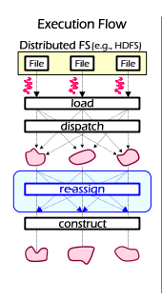
研究内容
图划分方法的研究
提高消息的流通性（数据访问速率）
均衡计算负载、通信量、消息流通性、负载均衡等因素的研究
PAGraph
EV-PAGraph
MR-DAIC
Iterater computing
多副本顶点计算模型研究
提高消息被应用的速率
提高计算的并行性、提高优先级计算的精度
MR-Maiter
output
2
Notes:
第一个研究内容是以边为中心的数据分片问题，我们采用切点法，通过切割顶点来实现对图数据的分片。基于本报告中的提出的模型，对分片函数设定了三个方面的优化目标。保证集群负载的均衡，最小化通信量和提高计算并行性。

Slide 6
目 录
选题背景及意义
1
MR-DAIC模型及系统实现
2
图划分方法研究
3
实验分析
4
总结与展望
5
Notes:
我将从选题的背景、提出的模型、框架和预期成果四个方面展示我的开题内容。首先第课题背景介绍。

Slide 7

DAIC模型
图迭代计算中：
同步迭代计算模型和传统迭代计算模型：都是利用上一轮计算的结果来更新下一轮的计算结果，不断的迭代使结果最终收敛。
DAIC模型思想：变化量。
在迭代计算过程中，顶点值是根据相关邻接顶点的变化量来更新本身值，不断的迭代使结果最终累积到收敛值。
DAIC模型更新函数：
2
Notes:
第一个研究内容是以边为中心的数据分片问题，我们采用切点法，通过切割顶点来实现对图数据的分片。基于本报告中的提出的模型，对分片函数设定了三个方面的优化目标。保证集群负载的均衡，最小化通信量和提高计算并行性。

Slide 8
迭代计算模型数据流分析
0.2
0.1
0.2
0.3
0.4
0.5
0.6
同步:
V
A
0.1
B
A
A
0.2
B
B
0.4
0.1
0.5
0.3
C
C
C
D
0.6
D
D
传统异步:
0.1
0.2
0.3
0.4
0.5
0.6
DAIC:
0.1
0.2
0.3
0.4
0.5
0.6
A
A
A
A
0.4
B
B
B
B
C
C
C
C
0.3
D
D
D
D
同步模型是整个图为粒度、传统异步模型是图顶点为粒度、DAIC异步模型是边为粒度
3
Notes:
第一个研究内容是以边为中心的数据分片问题，我们采用切点法，通过切割顶点来实现对图数据的分片。基于本报告中的提出的模型，对分片函数设定了三个方面的优化目标。保证集群负载的均衡，最小化通信量和提高计算并行性。

Slide 9
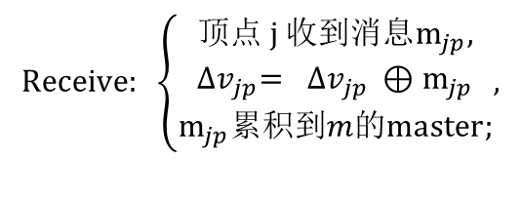

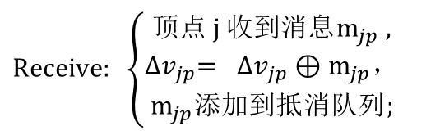
MR-DAIC异步迭代计算模型
MR-DAIC模型：
Gather
Apply
Scatter
Gather
Apply
Scatter
A
A
Mirror
Master
顶点对象：
MR-DAIC-- $Receive$操作：
Master副本顶点：
Mirror副本顶点：
$$Receive: \left\{\begin{aligned}顶点 j 收到消息m_{jp} , \\ {∆v}_{jp}= ∆v_{jp}⊕m_{jp}， \\ m_{jp}添加到抵消队列;\end{aligned} \right.$$
$$Receive: \left\{\begin{aligned}顶点 j 收到消息m_{jp}, \\ {∆v}_{jp}= ∆v_{jp} ⊕m_{jp} \\ m_{jp}累积到m的master;\end{aligned}, \right.$$
参数说明：$m_{jp}是顶点j在$机器p上的副本顶点发送的消息；${∆v}_{jp}是顶点j在\text{机器}\text{p}\text{上}\text{副本顶点}累积的变化量。$
4
Notes:
第二个研究内容是，设计高效的计算模型。首先，我们来看一下PowerGraph中的计算模型，在gather阶段，mirror顶点A和master顶点A并行执行；gather之后，mirrorA需将本地收集到的信息同步到masterA，数据同步后，masterA执行apply阶段，并将结果发送给mirrorA；在scatter阶段，mirror和masterA在并行执行。在这过程中需要同步的过程，同时也造成了顶点执行的并行性差。下面我们再来看一下，本模型中提出的高效计算模型，mirror和master是完全独立的，在gather、apply、scatter三个阶段完全的并行化执行。因此本模型相对于原有的模型，消除了数据的同步，提高了了计算的并行化程度。本模型中这一高效的计算模型就是依赖于DAIC计算模型的差值累积特性。

Slide 10


















MR-DAIC异步迭代计算模型
MR-DAIC-- $Receive$操作：
$$if v_{jp} is not master then$$
$$if v_{jp} is master then$$
$$for any h in links do$$
$$value←value⊕ ∆v_{jp}$$
$$if{ g}_{(j,h)}\left(∆v_{jp}\right)≠o then$$
$$for any h in links do$$
$$if{ g}_{(j,h)}\left(∆v_{jp}\right)≠o then$$
$$accumulate{ g}_{(j,h)}\left(∆v_{jp}\right) to{ v}_{hp}$$
$$if{ v}_{hp} is not master then$$
$$accumulate{ g}_{(j,h)}\left(∆v_{jp}\right) to{ v}_{hp}$$
$$send ∆v_{jp} to v_{h∗}$$
$$if{ v}_{hp} is not master then$$
$$done$$
$$send ∆v_{jp} to v_{h∗}$$
$$done$$
$$for any jk in mirrors do$$
$$if∆v_{jp}≠o then$$
$$send ∆v_{jp} ∇v_{jp}to v_{jk}$$
-
$$done$$
$∆v_{jp}$=0, $∇v_{j}=0$
参数说明：$v_{h∗}是顶点h的master副本顶点$；$∇v_{jp}是顶点j在\text{机器}\text{p}\text{上}\text{副本顶点}累积的“负”变化量。$
5
Notes:
第二个研究内容是，设计高效的计算模型。首先，我们来看一下PowerGraph中的计算模型，在gather阶段，mirror顶点A和master顶点A并行执行；gather之后，mirrorA需将本地收集到的信息同步到masterA，数据同步后，masterA执行apply阶段，并将结果发送给mirrorA；在scatter阶段，mirror和masterA在并行执行。在这过程中需要同步的过程，同时也造成了顶点执行的并行性差。下面我们再来看一下，本模型中提出的高效计算模型，mirror和master是完全独立的，在gather、apply、scatter三个阶段完全的并行化执行。因此本模型相对于原有的模型，消除了数据的同步，提高了了计算的并行化程度。本模型中这一高效的计算模型就是依赖于DAIC计算模型的差值累积特性。

Slide 11
MR-DAIC优势分析
1. 面向多副本顶点计算的图计算模型的优势：
减少了通信量
提高了消息的被应用的速率更快
提高了计算的并行性
细化了优先级计算调度的粒度
2.相对于现有的面向多副本顶点计算的图计算模型的优势：
GAS模型：
Gather
Scatter
Gather
Apply
Scatter
A
A
Mirror
Master
不存在副本顶点之间的同步，消息的被应用的速率更快，也具有更高程度的并行性。
正确性证明和系统实现请参照毕业论文
6
Notes:
第二个研究内容是，设计高效的计算模型。首先，我们来看一下PowerGraph中的计算模型，在gather阶段，mirror顶点A和master顶点A并行执行；gather之后，mirrorA需将本地收集到的信息同步到masterA，数据同步后，masterA执行apply阶段，并将结果发送给mirrorA；在scatter阶段，mirror和masterA在并行执行。在这过程中需要同步的过程，同时也造成了顶点执行的并行性差。下面我们再来看一下，本模型中提出的高效计算模型，mirror和master是完全独立的，在gather、apply、scatter三个阶段完全的并行化执行。因此本模型相对于原有的模型，消除了数据的同步，提高了了计算的并行化程度。本模型中这一高效的计算模型就是依赖于DAIC计算模型的差值累积特性。

Slide 12
目 录
选题背景及意义
1
MR-DAIC模型及系统实现
2
图划分方法研究
3
实验分析
4
总结与展望
5
Notes:
我将从选题的背景、提出的模型、框架和预期成果四个方面展示我的开题内容。首先第课题背景介绍。

Slide 13



图划分方法
为了支持MR-DAIC模型的实现，以及解决图数据扭曲分布的特性带来的
挑战，对图划分方法的研究是作为本文的重点工作内容。
Edge-Cut和Vertex-Cut介绍
2
6
2
2
3
2
1
5
1
4
3
4
6
通信量=4，负载标准差=4$\sqrt{2}/3$
6
5
2
3
2
1
5
1
4
1
1
3
4
6
通信量=2，负载标准差=2$\sqrt{2}/3$
6
5
4
2
4
得出： Vertex-Cut划分后的各个分区的负载更加均衡和通信量小。
7
Notes:
第一个研究内容是以边为中心的数据分片问题，我们采用切点法，通过切割顶点来实现对图数据的分片。基于本报告中的提出的模型，对分片函数设定了三个方面的优化目标。保证集群负载的均衡，最小化通信量和提高计算并行性。

Slide 14
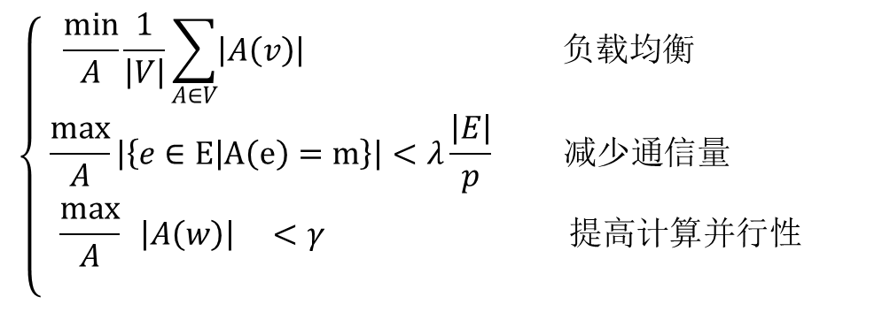
Vertex-Cut优化目标
迭代计算收敛速度分析
迭代计算思想：就是利用当前的计算结果或者变化量（DAIC）去更新计算结果，不断迭代直到收敛。
从中可以得到：迭代计算的实质就是对消息（中间结果或变化量）的产生（并行性）、传递（通信量）和应用（计算模型）。
而在分布式式环境下，消息的传递将会是算法收敛速度的瓶颈。
8
Notes:
第一个研究内容是以边为中心的数据分片问题，我们采用切点法，通过切割顶点来实现对图数据的分片。基于本报告中的提出的模型，对分片函数设定了三个方面的优化目标。保证集群负载的均衡，最小化通信量和提高计算并行性。

Slide 15
消息流通性和通信量的关系
消息的传递即消息的流通性。
在同步迭代计算模型中，本轮计算的消息被应用的前提是所有的消息都已传递到达目的顶点，所以消息从被产生到能够被应用的时间延迟完全等同于通信量。
在DAIC异步迭代计算模型中，本次计算产生的消息只要被传递到目的顶点，该消息就可以被应用而不用等到所有的消息都被传递。
1
6
2
7
A
B
A
B
3
A
B
8
4
9
5
0
通信量：2；流通量：4/5*4/5
通信量：2；流通量：1/5*1/5
DAIC异步迭代计算模型中，通信量并不能准确的描述消息的流通性
9
Notes:
第一个研究内容是以边为中心的数据分片问题，我们采用切点法，通过切割顶点来实现对图数据的分片。基于本报告中的提出的模型，对分片函数设定了三个方面的优化目标。保证集群负载的均衡，最小化通信量和提高计算并行性。

Slide 16
消息流通量定义
为了更好的描述DAIC模型中消息的流通性，本文中提出了流通量的概念，并给出了一个定义形式。
流通量：用来描述分布式环境下消息被传递的速率。
由于网络的复杂性，本文中的流通量只包括对本地消息流通性的表示。
…m …
m1
… …
s
d
n1
公式化定义：
说明：边的流通量. 给定边e(s,d)，源顶点s的入度表示为d_{s}^{in}，目的顶点d的出度表示为d_{d}^{out}，m1表示在该分区中指向顶点s的顶点个数，n1表示在该分区中顶点d指向的顶点个数，边e(s,d)的流通量通过上式计算得到。
10
Notes:
第一个研究内容是以边为中心的数据分片问题，我们采用切点法，通过切割顶点来实现对图数据的分片。基于本报告中的提出的模型，对分片函数设定了三个方面的优化目标。保证集群负载的均衡，最小化通信量和提高计算并行性。

Slide 17
PAGraph
--启发式公式
通信量：
负载：
11
Notes:
第一个研究内容是以边为中心的数据分片问题，我们采用切点法，通过切割顶点来实现对图数据的分片。基于本报告中的提出的模型，对分片函数设定了三个方面的优化目标。保证集群负载的均衡，最小化通信量和提高计算并行性。

Slide 18
PAGraph
--有效性分析
现对e(i,j)进行分配，根据两个端点的存在情况分为以下四种情形：
A
B
P1
P2
P3
Case1：
Case2：
A
A
Case3：
A
B
Case4：
A
B
A
B
12
Notes:
第一个研究内容是以边为中心的数据分片问题，我们采用切点法，通过切割顶点来实现对图数据的分片。基于本报告中的提出的模型，对分片函数设定了三个方面的优化目标。保证集群负载的均衡，最小化通信量和提高计算并行性。

Slide 19
EV-PAGraph
大量副本顶点的创建，增加了计算开销。进行改进，提出了EV-PAGraph.
基于PAGraph ，通过定量计算通信开销、消息本地流通性与计算开销来决定顶点是否被切割，实现了一个对PAGraph改进的图分区方法QC-PAGraph 。
算法实现:
阶段1：边的预分区。
阶段2：实际分区。根据预分区的结果，计算每个分区p∈P的得分：
13
Notes:
第一个研究内容是以边为中心的数据分片问题，我们采用切点法，通过切割顶点来实现对图数据的分片。基于本报告中的提出的模型，对分片函数设定了三个方面的优化目标。保证集群负载的均衡，最小化通信量和提高计算并行性。

Slide 20
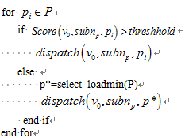
EV-PAGraph
--算法实现:
算法中的threshhold值，通过实验验证，一般设定在[5,8]的区间内比较合适。
14
Notes:
第一个研究内容是以边为中心的数据分片问题，我们采用切点法，通过切割顶点来实现对图数据的分片。基于本报告中的提出的模型，对分片函数设定了三个方面的优化目标。保证集群负载的均衡，最小化通信量和提高计算并行性。

Slide 21
EV-PAGraph
--有效性分析
compute(1)=Communication(2)
0
5
0
5
1
6
1
6
2
7
2
7
A
A
A
3
8
3
8
9
4
9
4
5
9
8
7
6
Communication(1)+compute(1)
<
Communication(5)
0
0
1
1
2
8
2
8
A
3
A
A
3
4
9
4
9
5
5
8
7
6
9
8
7
6
Communication(1)+compute(1)
>
Communication(2)
15
Notes:
第一个研究内容是以边为中心的数据分片问题，我们采用切点法，通过切割顶点来实现对图数据的分片。基于本报告中的提出的模型，对分片函数设定了三个方面的优化目标。保证集群负载的均衡，最小化通信量和提高计算并行性。

Slide 22
目 录
选题背景及意义
1
MR-DAIC模型及系统实现
2
图划分方法研究
3
实验分析
4
总结与展望
5
Notes:
我将从选题的背景、提出的模型、框架和预期成果四个方面展示我的开题内容。首先第课题背景介绍。

Slide 23
实验
5
Notes:
第一个研究内容是以边为中心的数据分片问题，我们采用切点法，通过切割顶点来实现对图数据的分片。基于本报告中的提出的模型，对分片函数设定了三个方面的优化目标。保证集群负载的均衡，最小化通信量和提高计算并行性。

Slide 24
目 录
选题背景及意义
1
MR-DAIC模型及系统实现
2
图划分方法研究
3
实验分析
4
总结与展望
5
Notes:
我将从选题的背景、提出的模型、框架和预期成果四个方面展示我的开题内容。首先第课题背景介绍。

Slide 25
四
总结
1
提出支持多副本顶点计算的图计算模型MR-DAIC，基于Maiter框架将其实现。
相对于DAIC模型具有更好的并行性，细化了优先级计算调度粒度。
相对于DAIC模型，加快了消息被应用的速率。
2
实现了两种面向异步图计算模型的图划分方法PAGraph和EV-PAGraph。
完成了迭代计算数据流的分析工作，并提出了消息流通量的概念。
图划分方法PAGraph的实现，提高了消息被应用的本地化，从而提高了消息的流通性。
图划分方法EV-PAGraph的实现，实现了对通信量、计算量的协调，提高了分区方法对图数据的适用范围。
16
Notes:
1.提出以边为中心的异步分布式图处理模型 ；2 实现分布式框架Maiter+；
与现有的以边为中心的框架相比较：本模型中计算具有很高的并行性，具有更高效的优先级调度策略。

Slide 26
四
展望
1
深入研究：
EV-PAGraph中的系数调优的研究；
对流动的图数据的划分方法中，加入对已分配数据的重新调整策略的研究。
2
DAIC的其他研究：
利用DAIC特性，如何实现高效的增量计算的研究；
基于优先级计算的思想，面向核心子的图划分方法研究。
17
Notes:
1.提出以边为中心的异步分布式图处理模型 ；2 实现分布式框架Maiter+；
与现有的以边为中心的框架相比较：本模型中计算具有很高的并行性，具有更高效的优先级调度策略。

Slide 27

谢谢观赏！
Thanks for listening！
指导老师：张岩峰
汇报人：李玉国
请老师，批评指正！
Notes:
感谢各位老师听取我的汇报，我的汇报结束。请各位老师对我答辩中存在的问题，批评指正。

Slide 28

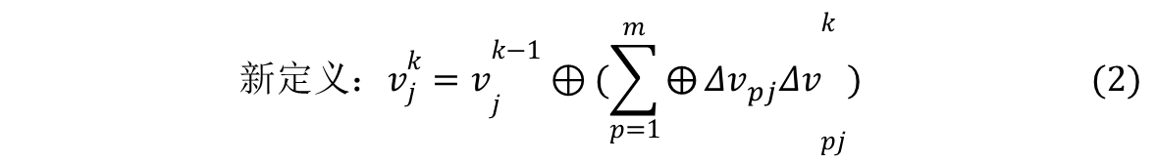
附录1
*
收敛性
---MR-DAIC异步迭代计算模型正确性证明
定义：
推导：
Notes:
这是对该模型正确性的推导

Slide 29
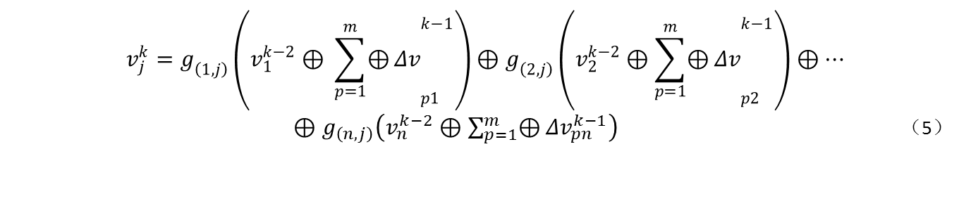
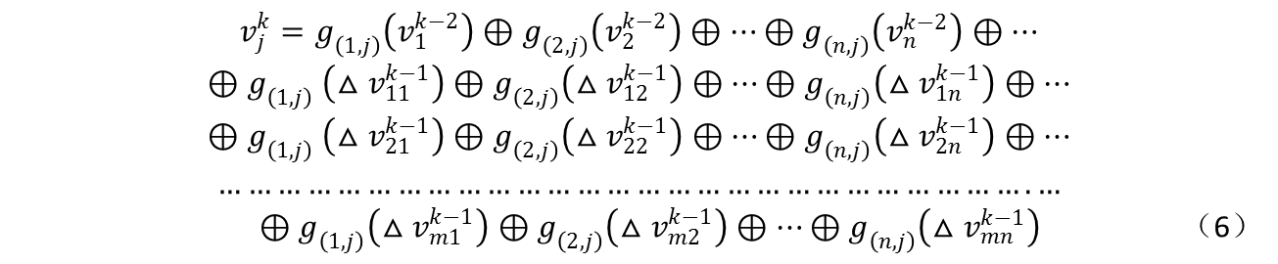
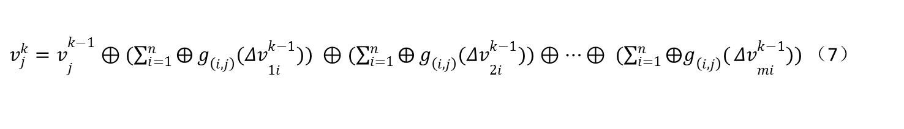
以边为中心的异步图处理模型
*
推导：
整理可得：
10

Slide 30

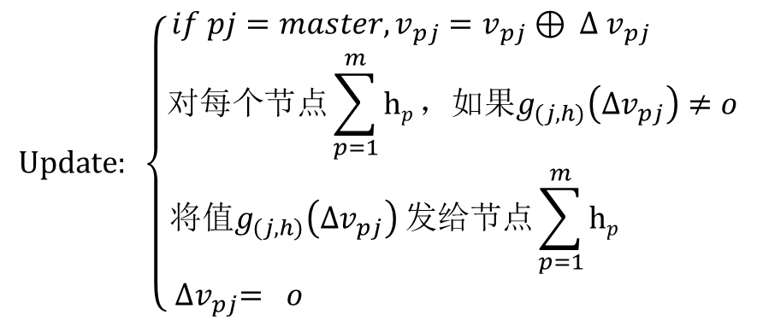
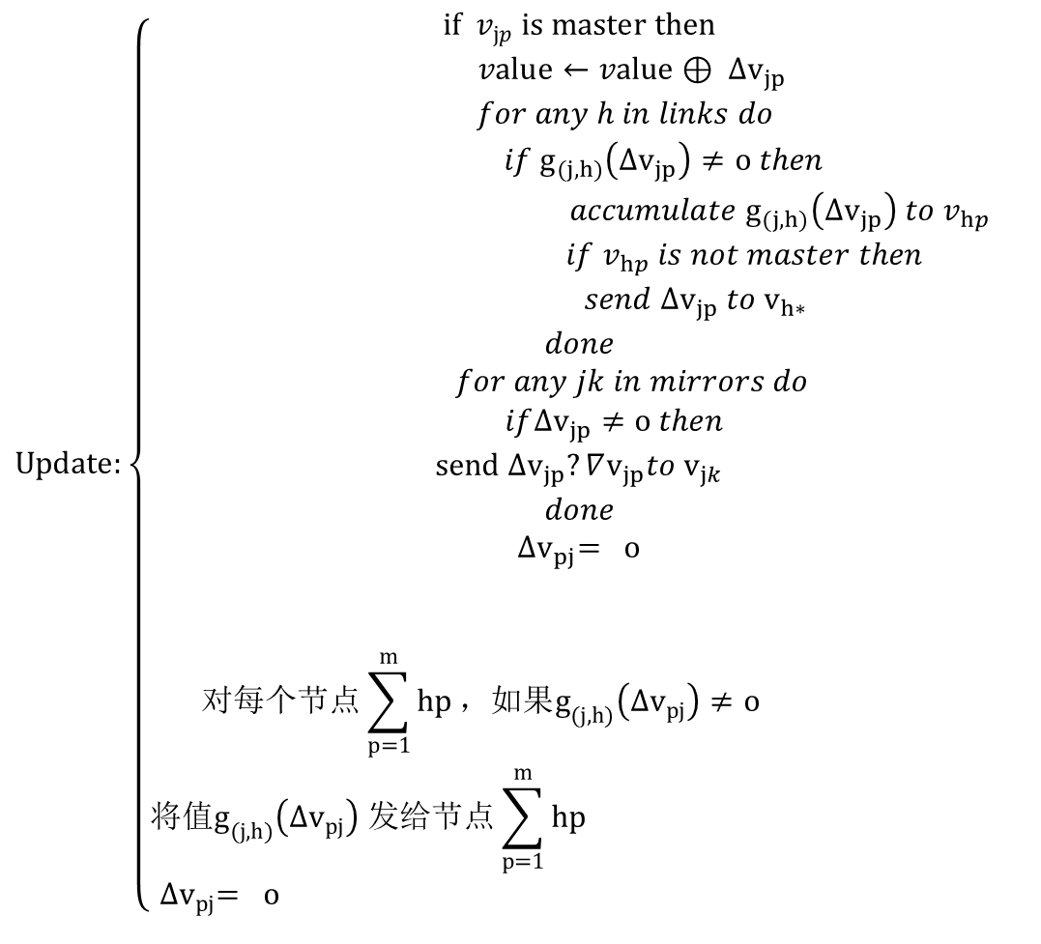
附录
MR-DAIC计算模型过程抽象
$$Update:\left\{\begin{aligned}if v_{jp} is master then \\ value←value⊕ ∆v_{jp} \\ for any h in links do \\ if{ g}_{(j,h)}\left(∆v_{jp}\right)≠o then \\ accumulate{ g}_{(j,h)}\left(∆v_{jp}\right) to{ v}_{hp} \\ if{ v}_{hp} is not master then \\ send ∆v_{jp} to v_{h∗} \\ done \\ for any jk in mirrors do \\ if∆v_{jp}≠o then \\ send ∆v_{jp}?∇v_{jp}to v_{jk} \\ done \\ {∆v}_{pj}= o \\ \\ \\ 对每个节点\sum_{p=1}^{m}{hp}，如果g_{(j,h)}\left(∆v_{pj}\right)≠o \\ 将值g_{(j,h)}\left(∆v_{pj}\right) 发给节点\sum_{p=1}^{m}{hp } \\ {∆v}_{pj}= o \end{aligned}\right.$$
7
Notes:
这是对高效计算模型的一个抽象。

